Slide 1

ПРАВОВЫЕ АСПЕКТЫ И ОРГАНИЗАЦИЯ ИММУНОПРОФИЛАКТИКИ СРЕДИ РАБОТАЮЩЕГО НАСЕЛЕНИЯ
ФГБОУ ВО «Уральский государственный медицинский университет» Министерства здравоохранения Российской Федерации
ФБУН «Екатеринбургский медицинский-научный центр профилактики и охраны здоровья рабочих промпредприятий
Н.А. Рослая – д.м.н, главный специалист по профпатологии УрФО ,
доцент кафедры общественного здоровья и здравоохранения ФБГОУ ВО УГМУ
Т.В. Бушуева, к.м.н., зав. научно-производственным отделом лабораторно-диагностических технологий ФБУН ЕМНЦ ПОЗРПП
Межрегиональная конференция
«Роль коморбидных состояний в формировании и течении профессиональных и производственно-обусловленных заболеваний»
Ханты-Мансийск, 22-23.11. 2018

Slide 2
В современной России особенностями состояния здоровья населения являются:
высокие показатели смертности трудоспособного населения,
рост социально обусловленной инфекционной патологии (туберкулёз, СПИД и др.);
снижение или стабилизация уровня инфекционной заболеваемости (корь, дифтерия, коклюш, скарлатина и др.);
увеличение удельного веса патологии, характерной для лиц старшего возраста.

Slide 3
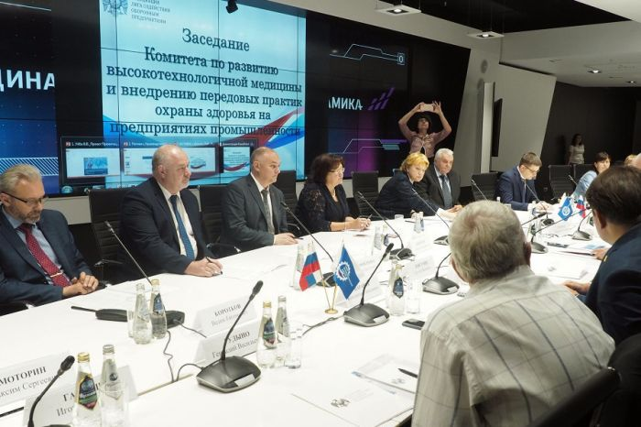
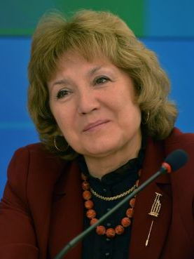
Комитет по развитию высокотехнологичной медицины и внедрению передовых практик охраны здоровья на предприятиях промышленности бюро Ассоциации «Лига содействия оборонным предприятиям»
24 июля 2018 г. - заседание на тему
«Здоровье работников — ключевой фактор повышения производительности труда и увеличения конкурентоспособности промышленности»
Мы подошли к периоду по соотношению работающих и неработающих очень неблагоприятному. И все это на фоне смертности трудоспособного населения, превышающей общемировой уровень, – – По сверхсмертности мужчин в молодых трудоспособных возрастах Россия идет впереди остальных стран. Этот показатель с 2012 года практически не меняется
директор Института экономики здравоохранения Высшей школы экономики Лариса Попович.
https://medvestnik.ru/content/news/FMBA-gotovo-pomoch-rabotodatelyam-vnedryat-ozdorovitelnye-programmy-na-predpriyatiyah.html

Slide 4

Для работающего населения существует дополнительная опасность,
связанная с воздействием биологических факторов
опасность из-за воздействия микроорганизмов-продуцентов, препаратов, содержащих живые клетки и споры микроорганизмов
опасность из-за контакта с патогенными микроорганизмами
опасности из-за укуса переносчиков инфекций

Slide 5
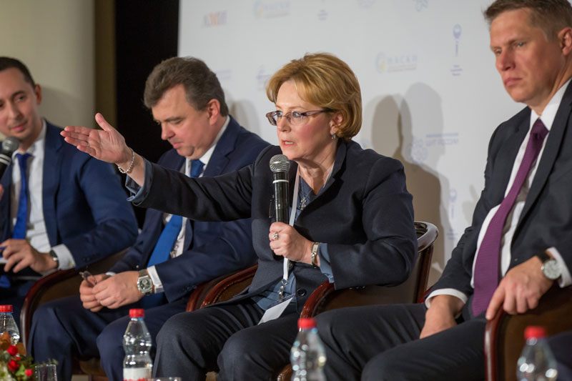
Основные принципы охраны здоровья Федеральный закон № 323-ФЗ
1) соблюдение прав граждан в сфере охраны здоровья и обеспечение связанных с этими правами государственных гарантий;
2) приоритет интересов пациента при оказании медицинской помощи;
3) приоритет охраны здоровья детей;
4) социальная защищенность граждан в случае утраты здоровья;
5) ответственность органов государственной власти и органов местного самоуправления, должностных лиц организаций за обеспечение прав граждан в сфере охраны здоровья;
6) доступность и качество медицинской помощи;
7) недопустимость отказа в оказании медицинской помощи;
8) приоритет профилактики в сфере охраны здоровья;
9) соблюдение врачебной тайны.

Slide 6

Права работников
Каждый имеет право на труд в условиях, отвечающих требованиям безопасности и гигиены (ст. 37 Конституции).
Работник имеет право на:
получение достоверной информации от работодателя об условиях и охране труда на рабочем месте, о существующем риске повреждения здоровья, а также о мерах по защите от воздействия вредных и опасных производственных факторов;
отказ от выполнения работ в случае возникновения опасности для его жизни и здоровья вследствие нарушения требований охраны труда, за исключением случаев, предусмотренных федеральными законами, до устранения такой опасности (статья 209 ТК).

Slide 7
Обязанности работодателя
Работодатель должен информировать работников:
об условиях труда на рабочих местах,
уровнях профессиональных рисков,
о предоставляемых гарантиях,
полагающихся компенсациях
(пункты 41-42 Типового положения о СУОТ).

Slide 8

Формы информирования
Включение соответствующих положений в трудовой договор работника.
Ознакомление работника с результатами СОУТ на его рабочем месте.
Размещение сводных данных о результатах проведения СОУТ на рабочих местах.
Проведение совещаний, круглых столов, семинаров, конференций, встреч заинтересованных сторон, переговоров.
Изготовление и распространение информационных бюллетеней, плакатов, иной печатной продукции, видео- и аудиоматериалов.
Использование информационных ресурсов в информационно-телекоммуникационной сети "Интернет".
Размещение соответствующей информации в общедоступных местах.

Slide 9
Как снизить опасность возникновения инфекционных заболеваний?
Иммунизация
Ограничение контактов
Применение противобактериальных препаратов

Slide 10

Вакцинопрофилактика и чистая вода
– единственные меры, реально влияющие
на общественное здравоохранение
ВОЗ, 2005 год

Slide 11
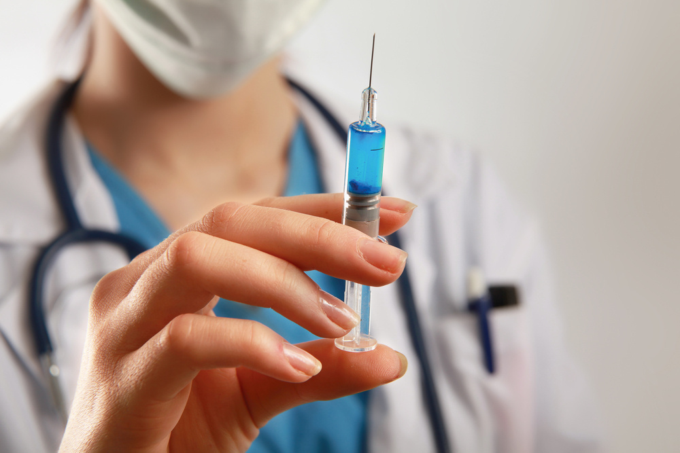
Вакцинопрофилактика:
Специфические особенности:
медицинское вмешательство проводится, как правило, по отношению к здоровому человеку;
помимо защиты конкретного индивидуума, служит стратегическим целям общества по предупреждению, элиминации или ликвидации той или иной инфекции
единый комплекс мероприятий, включающих
юридические,
организационные,
образовательные, медицинские,
социальные и технические процессы

Slide 12
Нормативное регулирование
Трудовой Кодекс, статья 212.
Федеральный закон от 17 сентября 1998 г. № 157-ФЗ "Об иммунопрофилактике инфекционных болезней».
Федеральный закон от 30 марта 1999 г. № 52-ФЗ "О санитарно-эпидемиологическом благополучии населения», статьи 11, 24, 32.
Постановление Правительства РФ от 15.07.99 № 825 «Об утверждении перечня работ, выполнение которых связано с высоким риском заболевания инфекционными болезнями и требует обязательного проведения профилактических прививок».
Приказ Минздрава России от 21 марта 2014 г. № 125н «Об утверждении национального календаря профилактических прививок и календаря профилактических прививок по эпидемическим показаниям».
Ряд санитарных правил:
СП 3.1.7.2629-10 Профилактика сибирской язвы,
СП 3.1.3.2352-08 Профилактика клещевого энцефалита,
СП 3.1.2952-11 Профилактика кори, краснухи и эпидемического паротита,
СП 3.1.2.3109-13 Профилактика дифтерии,
СП 3.1.2.3113-13 Профилактика столбняка,
СП 3.1.2.3117-13 Профилактика гриппа и других острых респираторных вирусных инфекций.
С 29 июля 2018 года в отношении профилактики гриппа действует Постановление Главного государственного санитарного врача РФ от 30.06.2017 № 38 «О мероприятиях по профилактике гриппа и острых респираторных вирусных инфекций в эпидемическом сезоне 2018-2019 годов».

Slide 13
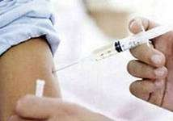
Доступность иммунопрофилактики
«каждый имеет право на охрану здоровья и медицинскую помощь» (Конституция РФ, ст. 41)
Медицинская помощь в государственных и муниципальных учреждениях здравоохранения оказывается гражданам бесплатно за счет средств соответствующего бюджета, страховых взносов, других поступлений
(Федеральный закон от 21.11.2011 года №323-Ф3 «Об основах охраны здоровья граждан в Российской Федерации»)

Slide 14
Федеральный закон от 30.03.1999 № 52-ФЗ «О санитарно-эпидемиологическом благополучии населения»
определяет:
1.Уровни ответственности государства и субъектов РФ при проведении имуннопрофилактики: «Осуществление мер по обеспечению санитарно-эпидемиологического благополучия населения - расходное обязательство Российской Федерации, а по предупреждению эпидемий и ликвидации их последствий, а также по охране окружающей среды - субъектов Российской Федерации (ст.2, п.2).
2. Общие основания проведения вакцинопрофилактики: «Профилактические прививки проводятся гражданам в соответствии с законодательством Российской Федерации для предупреждения возникновения и распространения инфекционных заболеваний» (ст. 35) .

Slide 15
Федеральный закон от 17.09.1998 № 157-ФЗ «Об иммунопрофилактике инфекционных болезней»
также определяет государственные гарантии доступности иммунопрофилактики
государство гарантирует доступность для граждан профилактических прививок, а также бесплатное проведение прививок, включенных в Национальный календарь профилактических прививок, и вакцинопрофилактики по эпидемическим показаниям в организациях государственной и муниципальной систем здравоохранения(Ст. 4)

Slide 16
Своевременность иммунопрофилактики
Данный критерий имеет три составляющие:
своевременная разработка новых или актуализация имеющихся иммунопрепаратов;
соблюдение сроков поставки вакцинных препаратов медицинским организациям;
соблюдение графика и схем вакцинации

Slide 17
Кто из работников подлежит вакцинации?
Информация в:
в перечне работ, выполнение которых связано с высоким риском заболевания инфекционными болезнями и требует обязательного проведения профилактических прививок (Постановление Правительства РФ от 15 июля 1999 г. № 825);
в национальном календаре профилактических прививок и календаре прививок по эпидемическим показаниям (Приказ Минздрава России от 21 марта 2014 г. № 125н).

Slide 18
Постановление Правительства РФ от 15 июля 1999 г. N 825 "Об утверждении перечня работ, выполнение которых связано с высоким риском заболевания инфекционными болезнями и требует обязательного проведения профилактических прививок" (с изменениями и дополнениями) Постановление Правительства РФ от 15 июля 1999 г. N 825"Об утверждении перечня работ, выполнение которых связано с высоким риском заболевания инфекционными болезнями и требует обязательного проведения профилактических прививок 1.Сельскохозяйственные, гидромелиоративные, строительные, заготовительные, промысловые, геологические, изыскательские, экспедиционные, дератизационные и дезинсекционные работы на территориях, неблагополучных по инфекциям, общим для человека и животных 2. Работы по лесозаготовке, расчистке и благоустройству леса, зон оздоровления и отдыха населения 3. Работы в организациях по заготовке, хранению, обработке сырья и продуктов животноводства 4. Работы по заготовке, хранению и переработке сельскохозяйственной продукции 5. Работы по убою скота, больного инфекциями, общими для человека и животных, заготовке и переработке полученных от него мяса и мясопродуктов 6. Работы, связанные с уходом за животными и обслуживанием животноводческих объектов в животноводческих хозяйствах 7. Работы по отлову и содержанию безнадзорных животных. 8. Работы по обслуживанию канализационных сооружений, оборудования и сетей 9. Работы с больными инфекционными заболеваниями 10. Работы с живыми культурами возбудителей инфекционных заболеваний 11. Работы с кровью и биологическими жидкостями человека 12. Работы в организациях, осуществляющих образовательную деятельность

Slide 19
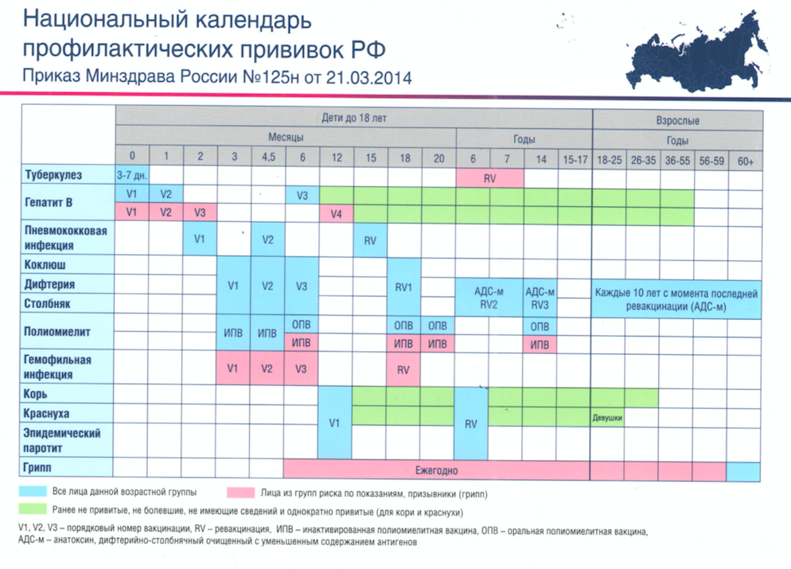

Slide 20
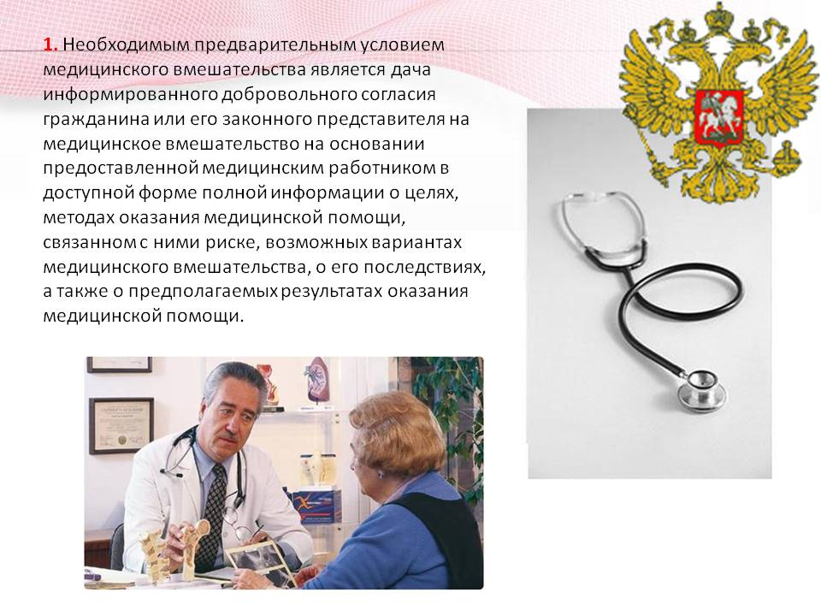
ст. 20 ФЗ от 21.11.11 №323-ФЗ

Slide 21
Права пациентов при проведении иммунопрофилактики
на получение от медицинских работников полной и объективной информации о необходимости профилактических прививок, последствиях отказа от них, возможных поствакцинальных осложнениях;
выбор государственных, муниципальных или частных организаций здравоохранения;
бесплатные профилактические прививки, включенные в Национальный календарь профилактических прививок, и профилактические прививки по эпидемическим показаниям в государственных и муниципальных организациях здравоохранения;
медицинский осмотр, а при необходимости и медицинское обследование перед профилактическими прививками;
получение квалифицированной медицинской помощи в государственных и муниципальных организациях здравоохранения при возникновении поствакцинальных осложнений в рамках Программы государственных гарантий оказания гражданам РФ бесплатной медицинской помощи;
социальную поддержку при возникновении поствакцинальных осложнений;
отказ от профилактических прививок.
ст. 5 Федерального закона от 07.09.1998 № 157-ФЗ “Об иммунопрофилактике инфекционных болезней”
(в ред. Федерального закона от22.08.2004 № 122-ФЗ).

Slide 22
Требования к проведению профилактических прививок
Они проводятся:
в государственных, муниципальных или частных организациях здравоохранения либо гражданами, занимающимися частной медицинской практикой, при наличии лицензий на медицинскую деятельность;
с согласия граждан;
гражданам, не имеющим медицинских противопоказаний;
в соответствии с требованиями санитарных правил и в порядке, установленном федеральным органом исполнительной власти в области здравоохранения.
Реализация права пациента на получение информации - прямая обязанность организаций и персонала, осуществляющего вакцинопрофилактику, на всех этапах ее проведения, а информирование пациента - основной фактор в процессе формирования доверительного отношения общества к иммунопрофилактике.
Информация, предоставленная как публично населению в целом, так и конкретному пациенту, должна быть научно обоснованной, а информирование должно осуществляться в уважительной, доступной форме, без элементов давления. Это гарантирует возможность принятия пациентом добровольного, осознанного решения
ст. 11 Федерального закона от 07.09.1998 № 157-ФЗ “Об иммунопрофилактике инфекционных болезней”

Slide 23
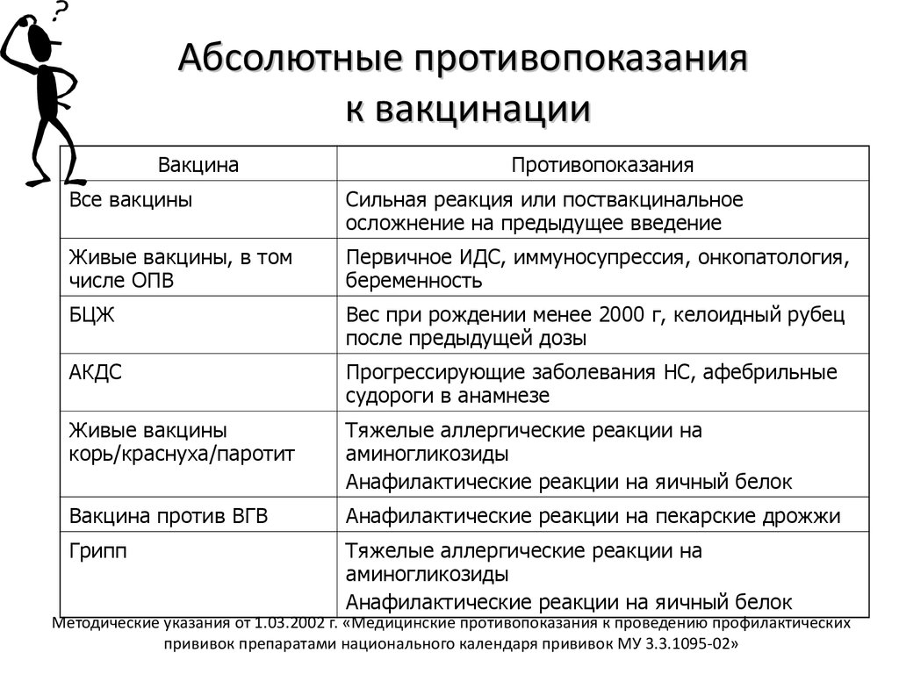

Slide 24
При отказе граждан от профилактических прививок:
запрет на выезд в страны, где требуются конкретные прививки,
временный отказ в приеме в образовательные и оздоровительные учреждения при возникновении массовых инфекционных заболеваний или угрозе эпидемий,
для работающего населения отказ от прививки влечет временный отказ в приёме на работу или отстранение от работ, выполнение которых связано с высоким риском заболевания инфекционными болезнями
(Закон № 157-ФЗ)

Slide 25
Финансирование иммунопрофилактики инфекционных заболеваний у работающего населения
Иммунизация населения в рамках календаря прививок по эпидемическим показаниям является финансовым обязательством регионов и проводится в соответствии с постановлениями главных государственных санитарных врачей субъектов.
Бесплатное проведение прививок в рамках Национального календаря и по эпидемическим показаниям не исключает возможности привлечения внебюджетных средств для вакцинации с применением вакцин известных зарубежных производителей, в т. ч. препаратов, не имеющих российских аналогов.
Это способствует повышению качества медицинской помощи, а также получению ценных научных данных об эффективности применения вакцин в условиях конкретной страны.
Изучение результатов применения вакцин после их регистрации в разных странах рекомендовано ВОЗ и является неотъемлемой частью фармако-эпидемиологии вакцин.

Slide 26
Совершенствование действующего национального календаря должно осуществляться как через оптимизацию существующих схем иммунизации, так и через расширение контингентов, подлежащих профилактическим прививкам.
Это предполагает создание рекомендаций и целевых календарей для взрослых, в том числе для профессиональных групп
Инструменты для реализации вакцинопрофилактики инфекционных заболеваний в регионах
Региональные программы иммунизации
(утверждаются на уровне законодательной и исполнительной власти)
Региональные календари профилактических прививок
Корпоративные календари профилактических прививок предприятий (учреждений)
Финансирование мероприятий и расширение перечня используемых вакцин за счет бюджетов субъектов и иных источников крайне ограничено.
Назрела необходимость разработки календаря прививок (Корпоративного календаря) для взрослого работающего населения за счёт средств работодателей с учетом профессиональных групп.
И.В. Фельдблюм «Обоснование стратегии вакцинации против коклюша в рамках региональных программ» Междисциплинарное совещание экспертов по профилактике коклюша Москва 13.06.2018 г.

Slide 27

Экономическая оценка вакцинации
Выгода
для экономики
Выгода для здоровья

Slide 28

Вакцинация против гриппа спасая жизни защищая людей

Slide 29
Экономический ущерб от гриппа
Грипп может составлять от 10-12% от общего числа дней нетрудоспособности [1].
80% работающих отмечают, что после перенесенного гриппа, эффективность их работы по возвращении на рабочее место заметно снижается
В 2016 г. экономический ущерб в РФ от установленного гриппа >2 млрд рублей
от острых инфекций ВДП множественной и неуточненной локализации ~500 млрд рублей
1/ O’Reilly FW, Stevens AB. Occup Med (Lond). 2002;52:265–269.
2/Influrnza, Edwin D Kilbourne, 1987, 225, Nichol KL. Arch Intern Med. 2001; 161: 749-759
Гос. доклад «О состоянии санитарно-эпидемиологического благополучия населения в Российской Федерации в 2016 году»

Slide 30
ИЗБЫТОЧНАЯ СМЕРТНОСТЬ
от гриппа и пневмонии
(на 100 тыс. населения)
ИЗБЫТОЧНАЯ СМЕРТНОСТЬ
от гриппа и пневмонии
(на 100 тыс. населения)
Респираторная + сердечно-сосудистая патология
870
Диабет + сердечно-сосудистые заболевания
481
Заболевания легких
240
Сердечно-сосудистая патология
104
Здоровые взрослые
2
Смертность от пневмонии и гриппа во время эпидемий
1. Barker WH et al. Pneumonia and in uenza deaths during epidemics: implications for prevention. Arch Intern Med, 1982;142(1):85-9.
Notes:
37
Смертность от гриппа среди пациентов
с предшествующими заболеваниями
Среди пациентов групп риска во время крупных эпидемий гриппа отмечается 2-5 кратное нарастание частоты госпитализации по причине осложнений. избыточная частота может достигать максимальных значений: 800 случаев на 100000 населения. [34]
На слайде видно, что смертность среди лиц страдающих одновременно сердечно-сосудистыми и респираторными заболеваниями может достигать 870 на 100000. [35]

Slide 31
Вакцинация против гриппа финансируемая работодателем – компонент программ по укреплению здоровья сотрудников в различных странах мира и в России
Вакцинация снижает частоту гриппоподобных заболеваний среди работников различных отраслей промышленности, в том числе на нефтехимических предприятиях, у работников банков, авиа- и железнодорожных компаний [1-4].
1/ Morales A et al. Value Health. 2004;7:433–441. 2/ Samad A et al. J Occup Health. 2006;48:1–10.
3/ Dille J et al. AAOHN J.1999;47:301–309. 4/ О.Ю. Атьков и совт. Вакцинация 2008, №4, с. 13-16

Slide 32

Фармакоэкономическое исследование ОАО РЖД: вакцинация против гриппа в сезон 2005/2006
Ваксигрип Оценивалась заболеваемость ОРЗ любой этиологии
Эффективность в снижении числа респираторных заболеваний (любой этиологии) 70,4%
3,4 кратное снижение заболеваемости ОРЗ
Эффективность в снижении длительности эпизода ОРЗ – 74,4%
3,5 кратное снижение длительности ОРЗ
Эффективность в снижении длительности пребывания на больничном при ОРЗ – 80,8%
5 кратное снижение длительности отсутствия сотрудников на работе
Атьков О.Ю., Азаров А.В., Жуков Д.А.
Фармакоэкономическая эффективность вакцинации против гриппа, «Вакцинация» № 4(54), 2008, с.13-16
Упоминание международных непатентованных наименований /торговых наименований препаратов приведено на данном слайде исключительно в научных целях и не направлено на продвижение, привлечение внимания или акцентирование преимуществ какого-либо препарата или производителя. Информация предназначена исключительно для медицинских работников

Slide 33
Обоснование иммунизации взрослых против менингококковой инфекции
Обоснование
Предлагаемая схема иммунизации и ИЛП
Национальный календарь профилактических прививок
(Приложение №2 к приказу МЗ РФ от 21.003.2014 №125-Н)
Вакцинация проводится в эндемичных регионах,
а также в случае эпидемии, вызванной менингококками
серогрупп А или С.
Лица, подлежащие призыву на военную службу.
(Приложение №2 к приказу МЗ СР РФ от 21 марта 2014г. № 125-Н)
проживающие в условиях скученности (закрытые коллективы, вахтовики, проживающие в общежитии)
лица, подлежащие призыву на военную службу
сотрудники исследовательских лабораторий
перенесшие операцию кохлеарной имплантации, больные ликвореей
ВИЧ-инфицированные (заболеваемость в 5-24 раза превышает ВИЧ-)**
участвующие в международных спортивных и культурных мероприятиях
выезжающие в эндемичные страны
в эпидемических очагах с вторичными случаями заболевания
высокий уровень носительства N.meningitidis в возрастных группах 24-25 лет (до 20,0%)
прогнозируемый подъем заболеваемости к 2020 г.
увеличение гетерогенности популяции N.meningitidis (увеличение доли серотипов W и Y, появление гипервирулентного клонального Комплекса ST-11 complex/ET-37 complex)
появление очагов с 3 и более случаями в организованных коллективах
Тяжелое, молниеносное течение заболевания
высокая летальность (30%) у лиц старше 65 лет*
Группы риска: призывники, студенты, медработники, работники образования. водоканала, пищевых производств и общественного питания, проживающие в условиях скученности, удаленность от специализированной медицинской помощи, лица с отягощенным преморбидным фоном
новые возможности вакцинопрофилактики (регистрация конъюгированных поливалентных вакцин)
Фельдблюм И.В. Всероссийская научно-практическая конференция с международным участием «Актуальные проблемы эпидемиологии инфекционных и неинфекционных болезней» 18-19 октября 2018 г., г. Москва
*Менингококковая инфекция и гнойные бактериальные менингиты в Российской Федерации. Информационно-аналитический обзор. Федеральное бюджетное учреждение науки «Центральный НИИ эпидемиологии» Роспотребнадзора РФ, 2016 , **Национальные календари профилактических прививок США, Канады, Австралии

Slide 34
Указ Президента «О национальных целях и стратегических задачах развития Российской Федерации на период до 2024 года»
Предложение работодателям внедрять оздоровительные программы вписывается в контекст поставленной Президентом РФ задачи снижения смертности граждан трудоспособного возраста
Работодатели обязаны принимать участие в иммунопрофилактике инфекционных заболеваний, которая невозможна в полной мере без проведения вакцинации сотрудников.
Внедрение оздоровительных программ для сотрудников, необходимо рассматривать их не как прямые затраты, а как инвестиции в здоровье и долголетие работников.

Slide 35
Выводы:
1.Вакцинация рекомендуется в течение всей жизни в целях сохранения здоровья конкретного человека и нации в целом
2.Необходимо внедрение оздоровительных программ для работников, том числе создание рекомендаций и целевых календарей иммунизации для отдельных профессиональных групп.
3. Медицинские центры компаний и предприятий являются наиболее перспективными организациями для проведения вакцинации взрослых, развития стратегии расширения охвата населения прививками повышением доступности наиболее эффективных вакцин.

Slide 36

Благодарю за внимание !
naroslaya@gmail.com

